Slide 1
第八章 建设中国特色社会主义总布局
一、建设中国特色社会主义经济
二、建设中国特色社会主义政治
三、建设中国特色社会主义文化
四、建设社会主义和谐社会
五、建设社会主义生态文明

Slide 2
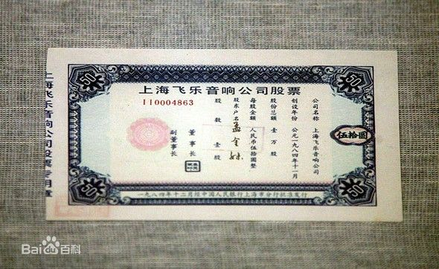
第一节 建设中国特色社会主义经济
（一）我国基本经济制度
中国现处于并长期处于社会主义初级阶段，因而以公有制为主体、多种所有制经济共同发展是我国现阶段的基本经济制度。

Slide 3
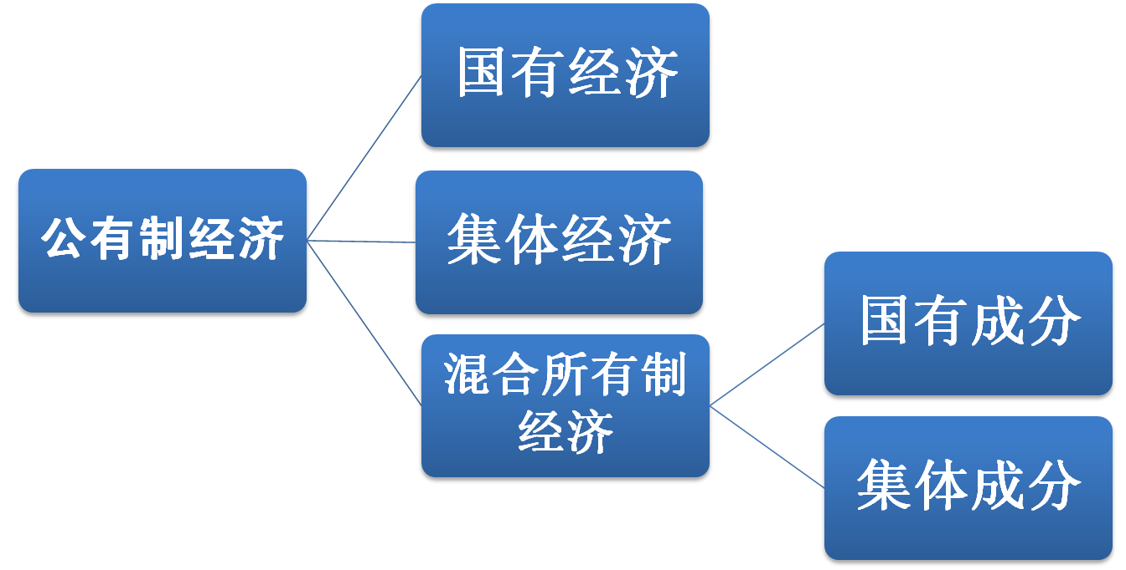
1、“两个毫不动摇”之一巩固和发展公有制经济

Slide 4
公有制经济的主体地位
国有经济控制国民经济命脉，对经济发展起主导作用。
控制力
影响力
国有经济
带动力

Slide 5
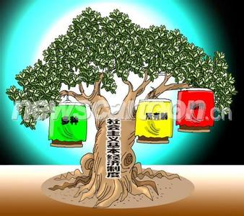
2.两个毫不动摇之二：毫不动摇地鼓励、支持和引导非公有制经济发展
毫不动摇地鼓励、支持、引导非公有制经济发展，激发非公有制经济活力和创造力，是坚持和完善基本经济制度必须遵循的又一条原则。

Slide 6

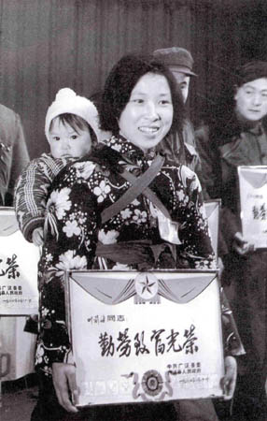
个体经济
非公有制经济
私营经济
外商独资
混合所有制经济（非公有制经济成分）

Slide 7
（二）坚持和完善社会主义初级阶段的分配制度
公有制为主体、多种所有制经济共同发展的基本经济制度，决定了收入分配领域必然实行按劳分配为主体、多种分配方式并存的分配制度。

Slide 8
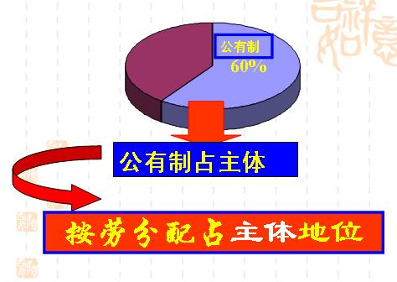
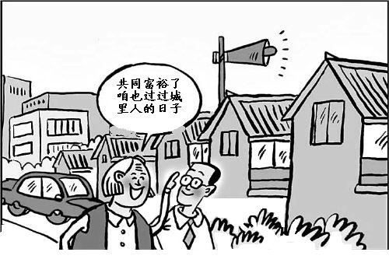
社会主义初级阶段的分配制度
1） 按劳分配为主体、多种分配方式并存的分配制度
一部分人、一部分地区先富起来，逐步实现共同富裕

Slide 9
2）多种分配方式并存
A.依据
（1）这是由多种所有制经济共同发展的经济体制决定的
（2）与市场经济与私有制经济相联系的分配制度。
一般工人的劳动
劳动要素 科技劳动 价值的源泉
生产要素 管理劳动
非劳动要素：资本、技术、知识本身等——创造价值的必要条件

Slide 10





（三）十八大以来对于经济体制改革新突破
经济体制改革是全面深化改革的重点，核心问题是处理好政府和市场的关系，实现政府职能转变并充分发挥市场在资源配置中起决定性作用。
十四届三中全会
十八届三中全会
使市场在国家的宏观调控下对资源配置起基础性作用
使市场在资源配置中起决定性作用

Slide 11
（四）经济新常态思想的提出
认识新常态、适应新常态、引领新常态
（内涵）经济新常态就是在经济结构对称态基础上的经济可持续发展，包括经济可持续稳增长。经济新常态是强调结构稳增长的经济，而不是总量经济；着眼于经济结构的对称态及在对称态基础上的可持续发展，而不仅仅是GDP、人均GDP增长与经济规模最大化。经济新常态就是用增长促发展，用发展促增长。

Slide 12

2.经济新常态的特征
2014年8月7日的人民日报发表的《经济发展迈入新阶段》一文归纳了中国经济新常态的主要特征——“中高速”、“优结构”、“新动力”、“多挑战”、“三期叠加”、“四个没有变”

Slide 13
视角：经济新常态特征之三期叠加
1.增长速度换档期，是由经济发展的客观规律所决定的。
2.结构调整阵痛期，是加快经济发展方式转变的主动选择。
3.前期刺激政策消化期，是化解多年来积累的深层次矛盾的必经阶段。

Slide 14
视角：经济新常态特征之“四个基本没变”
经济发展长期向好的基本面没有变
经济韧性好、潜力足、回旋空间大的基本特质没有变
经济持续增长的良好支撑基础和条件没有变
经济结构调整优化的前进态势没有变

Slide 15
3. 新常态带来的机遇
第一，经济新常态下，经济增速虽然放缓，但经济规模决定的实际增量依然可观；
第二，经济新常态下经济增长更加平稳，增长动力更加多元；
第三，经济新常态下，产业结构进一步优化升级，发展前进更加稳定；
第四，经济新常态下，政府积极推动职能转变，市场活力进一步释放

Slide 16
4.如何适应新常态？
第一，脱‘速度情结’‘换挡焦虑’，保持‘平常心’
第二，转变经济增长方式，实现发展理念变革
第三，必须走中国特色新型工业化、信息化、城镇化、农业现代化道路
第四，必须走中国特色自主创新道路，实施创新驱动发展战略

Slide 17

（五）积极推进供给侧结构性改革
供给侧结构性改革，就是从提高供给质量出发，用改革的办法推进结构调整，矫正要素配置扭曲，扩大有效供给，提高供给结构对需求变化的适应性和灵活性，提高全要素生产率，更好满足广大人民群众的需要，促进经济社会持续健康发展。

Slide 18
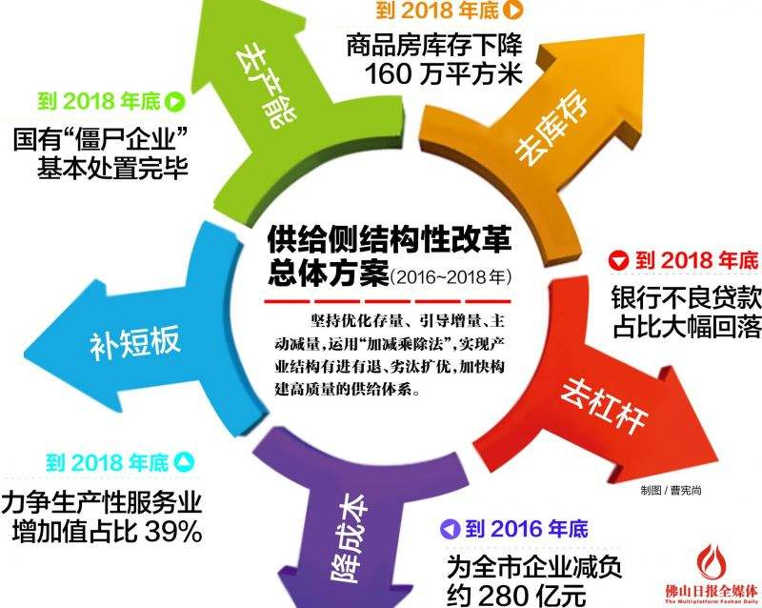
主要任务：“三去一降一补” 的方法，优化存量、引导增量、主动减量

Slide 19
第二节 中国特色社会主义政治建设
（一）中国特色社会主义政治发展道路
中国共产党的领导是根本保证
坚持党的领导、人民当家作主和依法治国的有机统一
人民当家作主本质和核心要求，是社会主义政治文明建设的根本出发点和归宿
依法治国是党领导人民治理国家的基本方略

Slide 20
（二）发展社会主义民主
1.人民代表大会制度——政体：根本政治制度
2.人民民主专政——国体：国家根本性质
3.中国共产党领导的多党合作与政治协商——基本政治、政党制度
4.民族区域自治制度——基本政策、政治制度
5.基层群众自治制度——基本管理、政治制度

Slide 21


（三）全面依法治国

Slide 22
（一）法治中国坚持的主要原则：
第一，坚持中国共产党的领导；
第二，坚持人民主体地位；
第三，坚持在法律面前人人平等；
第四，坚持依法治国和以德治国相结合；
第五，坚持从中国实际出发

Slide 23
（二）建设法治中国的主要任务：
第一，依法治国首先要依宪治国
第二，深入依法行政、加快法治政府建设
第三，保证司法公正，提高司法公信力
第四，增强全民法治观念，加强法治工作队伍建设

Slide 24
（三）新“十六字”方针为实施依法治国方略提供了新的基本要求
科学立法、严格执法、公正司法、全民守法
形成完备的法律规范体系
形成高效的法治实施体系
形成严密的法治监督体系
形成有力的法治保障体系
形成完善的党内法规体系

Slide 25
四、推进政治体制改革
我国政治体制改革的总体要求是：坚持正确政治方向，坚持中国特色社会主义政治发展道路，以保证人民当家作主为根本，以增强党和国家活力、调动人民积极性为目标，扩大社会主义民主，建设社会主义法治国家，发展社会主义政治文明。

Slide 26
第三节 中国特色社会主义文化建设
一、中国特色社会主义文化的内涵
是以马克思主义为指导，以培育有理想、有道德、有文化、有纪律的公民为目标，发展面向现代化、面向世界、面向未来的，民族的科学的大众的社会主义文化。

Slide 27
二、 中国特色社会主义文化建设应做到：
一面伟大旗帜：高举马克思列宁主义、毛泽东思想和中国特色社会主义伟大旗帜;
一个价值引领：培育和践行社会主义核心价值观;
一个文化根基：弘扬中华民族优秀传统文化;
一项战略任务：加强社会主义意识形态建设;
一条发展道路：中国特色社会主义文化发展道路;
一个奋斗目标：建设社会主义文化强国。

Slide 28
（一）培育社会主义核心价值观
1. 社会主义核心价值体系和社会主义核心价值观的内涵
2. 社会主义核心价值体系和社会主义核心价值观的关系
3.培育和践行社会主义核心价值观，突出道德价值的作用

Slide 29
（二）提高文化软实力，建设社会主义文化强国
所谓文化强国，是指这个国家具有强大的文化力量。这种力量既表现为具有高度文化素养的国民，也表现为发达的文化产业，还表现为强大的文化软实力。
文化软实力：是一种超越时空的感召力，已经成为各国综合国力的重要组成部分。
在信息时代文化软实力正变得比以往任何时候都更有影响力。

Slide 30
建设社会主义文化强国，要发展文化事业和文化产业
建设社会主义文化强国，需要培养高度的文化自觉自信
建设社会主义文化强国，必须加快文化体制改革

Slide 31
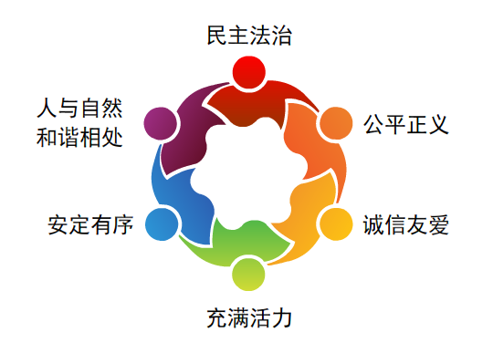
第四节 建设社会主义和谐社会
（一）建设社会主义和谐社会的内在要求

Slide 32
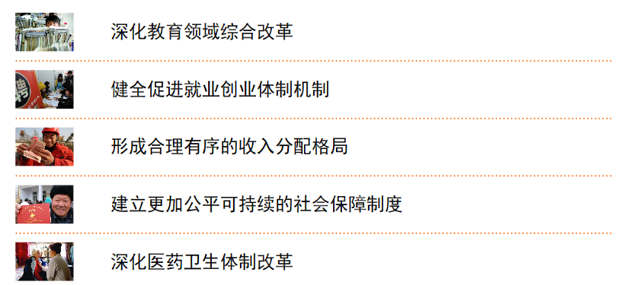
（二）以保障和改善民生为重点
坚持把群众利益放在首位，力求突出矛盾和关键问题上不断取得实实在在的成效。

Slide 33

（三）创新社会治理体制
--推进国家治理体系和治理能力现代化

Slide 34
（二）创新社会治理体制的关键环节
第一，改进社会治理方式，实现政府善治
第二，激发社会组织活力，鼓励和支持社会力量参与社会治理
第三，创新有效预防和化解社会矛盾体制
第四，健全公共安全体系
第五，加强基层社会治理

Slide 35
总的来说，建设社会主义和谐社会，是一项艰巨复杂的系统工程，需要全党全社会长期坚持不懈地努力，把建设社会主义和谐社会摆在全局工作的重要位置，建立有效的领导机制和工作机制。

Slide 36
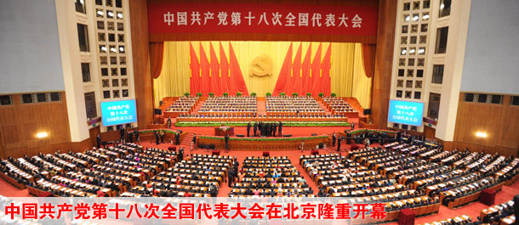
第五节 建设社会主义生态文明
生态文明是人类为了保护和建设美好生态环境而取得的物质成果、精神成果和制度成果的总和，是贯穿于经济建设、政治建设、文化建设、社会建设全过程和各方面的系统工程，反映了一个社会的文明进步状态。

Slide 37


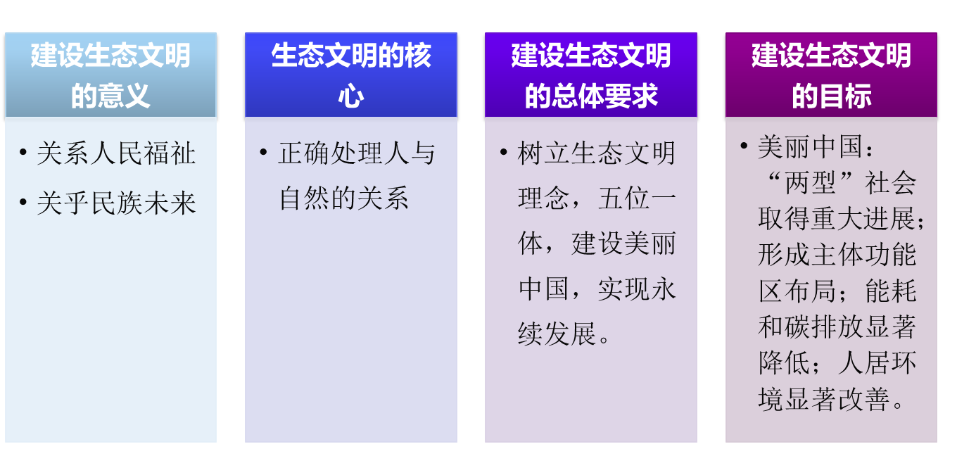
一
建设社会主义生态文明的总体要求

Slide 38

树立生态文明理念
二

Slide 39
三、生态文明思想的理论内涵
（一）绿水青山就是金山银山的绿色生态观
我们既要GDP，又要绿色GDP，既要着眼于当前，更要考虑长远，像保护眼睛一样保护生态环境，像对待生命一样对待生态环境！
（二）把节约资源放在首位，形成节约资源和保护环境的空间格局
（三）坚持保护优先，自然恢复为主

Slide 40
三、生态文明思想的理论内涵
（四）环境就是民生的生态民生观： “良好生态环境是最公平的公共产品，是最普惠的民生福祉”
（五）“最严格的制度、最严密的法治”的生态法治观
（六）内化于心，外化于行的生态文化观

Slide 41
四、走向生态文明新时代要有严格的制度作保障
完善经济社会发展考核评价机制
划定生态保护红线，建立责任追究制度
健全法律法规，完善生态保护管理制度

